Slide 1
位运算符的妙用：奇偶数，色值换算，换值， 编码等

Slide 2
位运算的基础知识
操作数是 32位整数
自动转为整数
速度T0，在二进制下进行运算

Slide 3
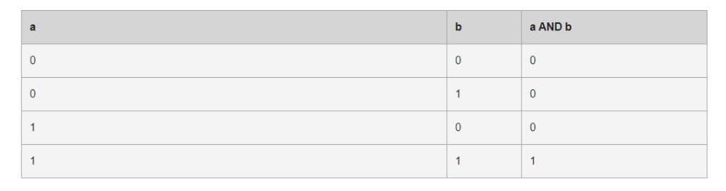
按位与 &
两个为1，则为1，否则为 0

Slide 4
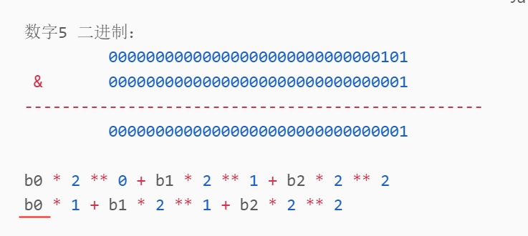
判断奇偶数
奇数：num & 1 ==1
偶数：num & 1 ==0

Slide 5
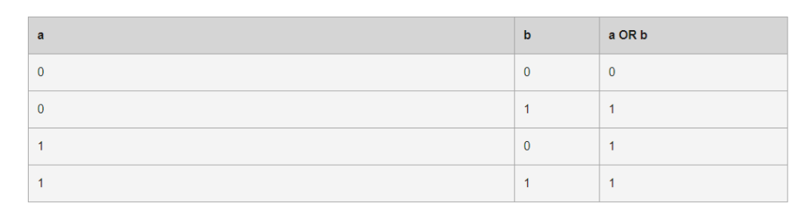
按位或 |
1个为1则为1

Slide 6
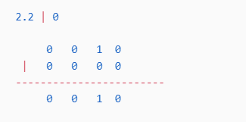
按位或 | 取整
x | 0
5.23 | 0 => 0

Slide 7
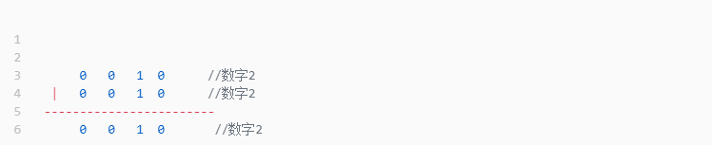
按位或 |
自身 | 自身 = 自身, 可以比较数值相等

Slide 8
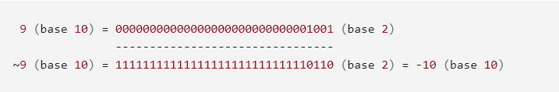
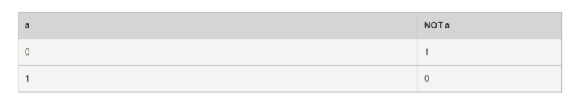
按位非~
按位非运算符（~），反转操作数的位。表象是对数字求负，然后减1 （-x-1）

Slide 9
按位非~ 判断数组中是否包含某个元素
不存在，indexOf 返回 -1
~ -1 = - ( -1) -1 = 1 - 1 = 0

Slide 10
按位非~ 取整
~~x
-（-x-1）-1
x+1-1 = x

Slide 11
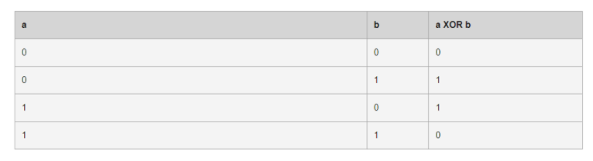
按位异或^
只当一个数位 存放1 时，返回1，否则为0

Slide 12
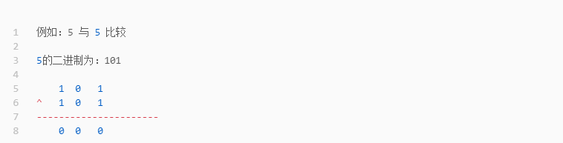
按位异或^，归零律
归零律： a ^ a = 0。 自己异或自己，位数上的值肯定相同。

Slide 13
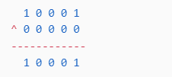
按位异或^，恒等律
恒等律： a ^ 0 = a。 自己异或0，自己是啥结果是啥。

Slide 14
按位异或^，自反，结合律
自反：a ^ a ^ a = 0 ^ a = a
结合律： a ^ b ^ c == c ^ b ^ a ，与顺序无关 。

Slide 15
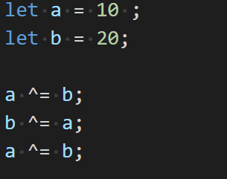
按位异或^ 值交换
变量值为数字，完成值的交换（不用增加临时变量）

Slide 16
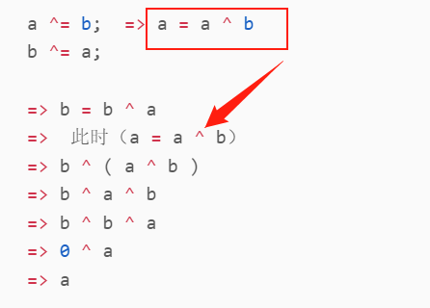
按位异或^ 值交换
求b

Slide 17
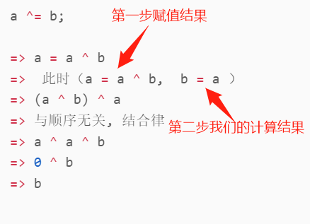
按位异或^ 值交换
求a

Slide 18
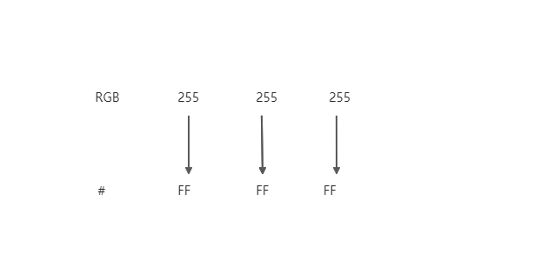
RGB和16进制颜色值转换
必备知识

Slide 19
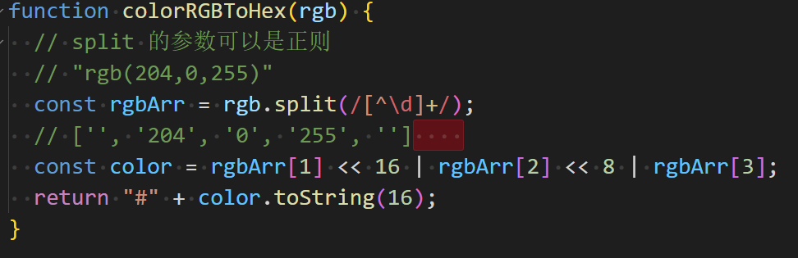
RGB转16进制

Slide 20
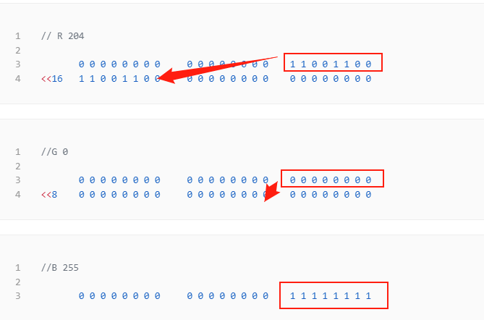
RGB转16进制

Slide 21
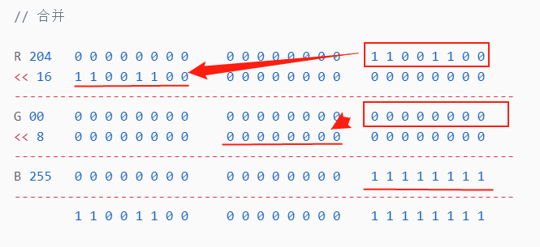
RGB转16进制

Slide 22
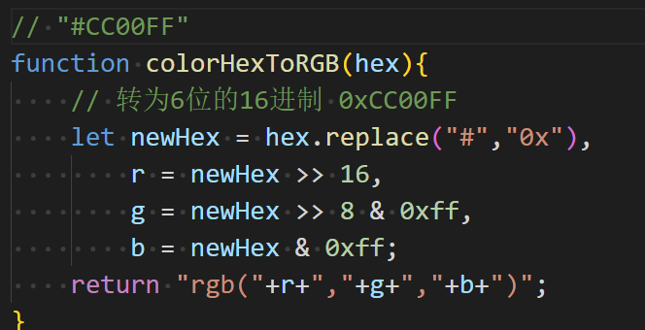
16进制转RGB

Slide 23
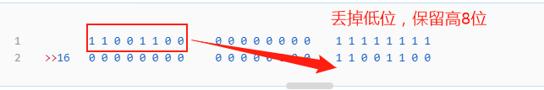
16进制转RGB R
我们先取前八位（R）,向右移 16 位，既可以得到 11001100。十进制： R(204)

Slide 24
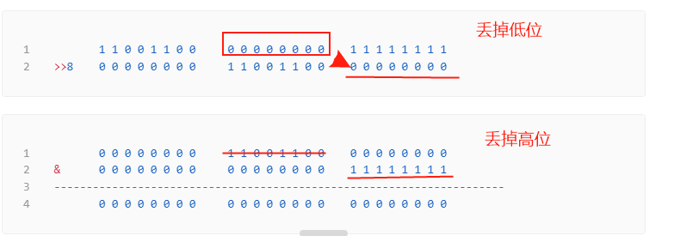
16进制转RGB G
取中间八位（G）,右移8位，然后 & 0xff(255)

Slide 25
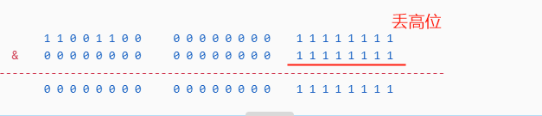
16进制转RGB B
取最后八位（B）,直接 & 0xff(255)

Slide 26
位移运算应用场景
base64编码
简单加密解密

Slide 27
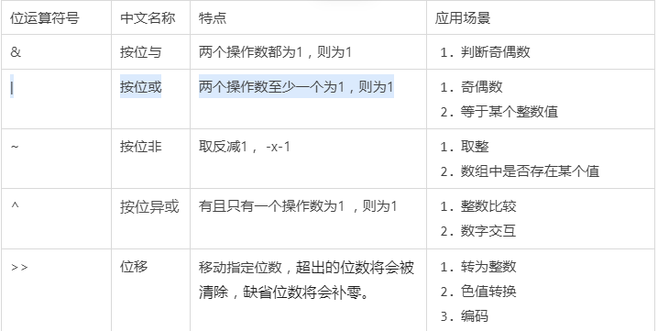
小结

